Slide 1
PARCOURS COUP de GRISOU
Titre à trouver

Slide 2
PROTOCOLE
Matériel
Tube à essai, eau de chaux, briquet.
Allumer un briquet au-dessous de l’ouverture d’un tube à essai.
Verser un peu d’eau de chaux dans le tube.

Slide 3
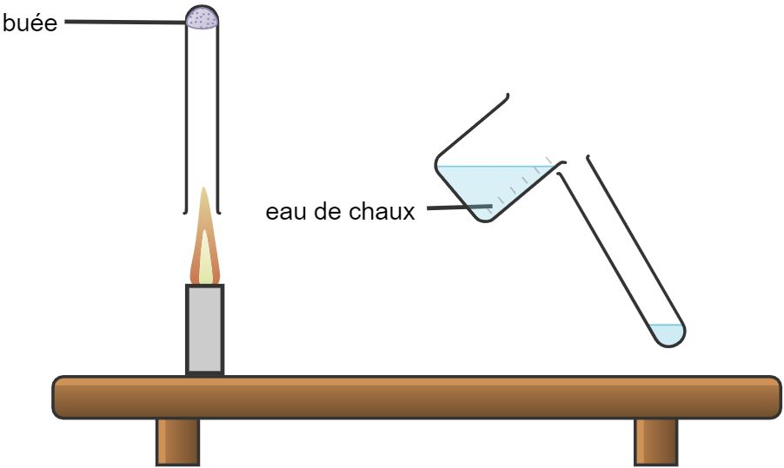
méthane
Trouble

Slide 4
Observations | Interprétations
Il y a moins de « gaz » dans le briquet et de dioxygène dans l’air. | Le méthane et le dioxygène sont consommés, (réactifs).
Il se forme de la buée sur les parois du tube. | De l’eau s’est formée (produit).
L’eau de chaux se trouble. | Du dioxyde de carbone s’est formé, (produit).

Slide 5
La conclusion.
La combustion du méthane est une transformation chimique car des réactifs disparaissent, et de nouveaux produits apparaissent.
Le bilan s’écrit :
méthane + dioxygène dioxyde de carbone + eau
Les réactifs sont consommés. Des produits nouveaux sont formés

Slide 6
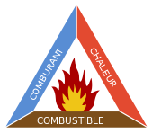
« A votre avis, que faut-il pour qu’un feu se déclenche ? »
Etape 2 : La lampe de Davy
Comburant, il permet, puis entretient la combustion. Dioxygène de l’air, …
Chaleur, énergie d’activation. Feu nu, frottement, éclair, …
Combustible, il brûle. Essence, bois, charbon, méthane, …

Slide 7
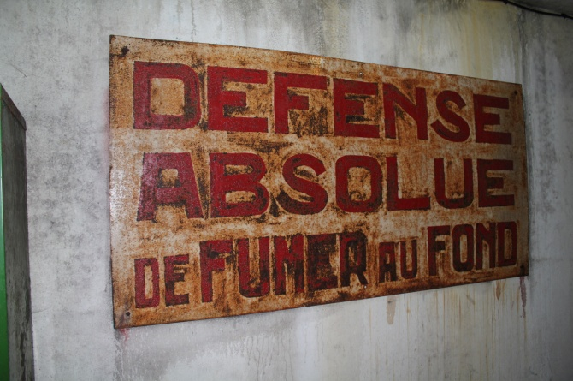
Exercice
Pourquoi est-il interdit de fumer au fond de la mine de charbon ?
Consigne. Argumentez en utilisant le vocabulaire spécifique et les connecteurs logiques / mots de liaison.

Slide 8
Dans la mine, il y a beaucoup de poussière de charbon qui est un combustible. Il se peut qu’il y ait aussi du méthane. De plus, la flamme pour allumer la cigarette apporte la chaleur nécessaire à la combustion de ce dernier. Comme il y a du dioxygène (comburant), dans l’air de la galerie, le triangle du feu est fermé. Pour conclure il y a un grand risque d’explosion.

Slide 9
Les savants au secours des mineurs.
Au début de l’exploitation des mines de charbon au XVIIe siècle, les mineurs s’éclairaient avec des bougies et ils apportaient de petits oiseaux dans des cages. Si les oiseaux ne chantaient plus, cela signifiait qu’ils étaient incommodés par le grisou ; cela dit, il fallait bien s’éclairer et l’on n’avait pas de lampe électrique à l’époque !

Slide 10
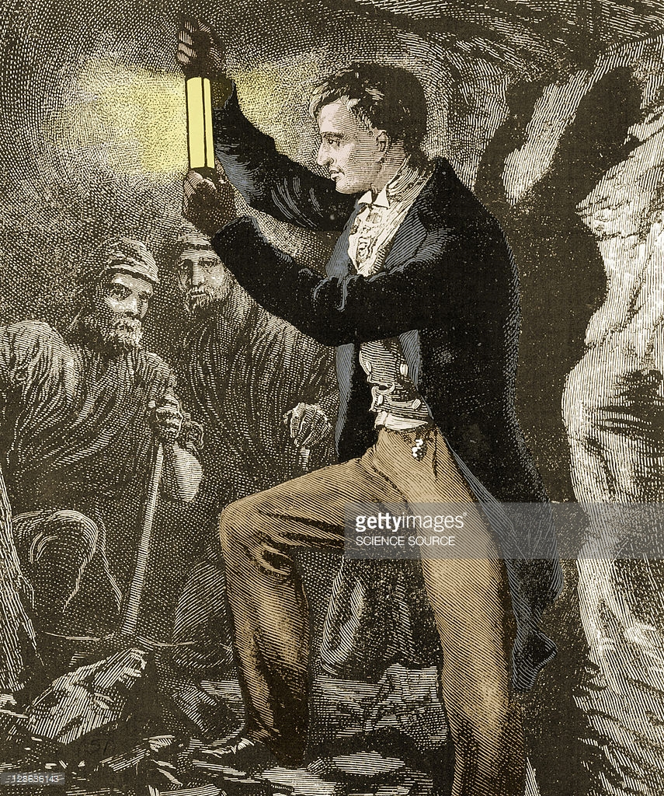
Le problème fut soumis au célèbre savant anglais Humphrey Davy (1778-1829). Il imagine en 1815, une lampe dont la flamme est isolée de l’extérieur et l’explique ainsi :
Sir Humphry Davy (1778-1829), physicien britannique et professeur de chimie à l'Institution royale de Londres. Parmi les autres réalisations, Davy a créé la lampe Davy, une lampe de sécurité pour les mineurs. Ici, il est représenté présentant cette lampe aux mineurs de charbon.
Sir Humphry Davy (1778-1829), British physicist and professor of chemistry at the Royal Institution of London. Among other accomplishments, Davy created the Davy lamp, a safety lamp for miners. Here he is shown demonstrating this lamp to coal miners.

Slide 11
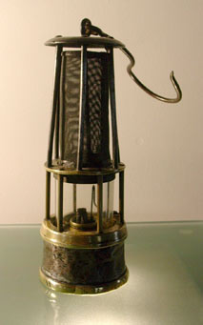
« Un tissu métallique, quelque mince qu’il fut perméable à l’air et à la lumière, offrait une barrière parfaite à l’explosion ; parce que la force se trouve distribuée, et la chaleur communiquée à un nombre immense de surface. »

Slide 12
Quel est ton questionnement ?
Comment un « tissu métallique peut-il offrir une barrière parfaite à l’explosion » ?
Quel est ton hypothèse ?
Je pense que la chaleur n’est plus suffisante, ce qui ouvre le triangle du feu.
Propose une liste de matériel pour expérimenter.
Pince en bois, briquet, bougie et grillage métallique fin.

Slide 13
Quelles sont vos observations ?
Travail à réaliser.
Vous devez rendre compte à l’aide d’un dessin et d’un texte scientifique du principe de fonctionnement de la lampe de Davy.

Slide 14
Déroulement
Saisir avec une pince un grillage métallique à mailles fines et l’approcher de la flamme d’une bougie par le haut. La flamme ne parvient pas à traverser la grille métallique, elle ne brûle qu’en dessous. Déplacer la grille vers le bas en direction de la bougie : la flamme diminue puis s’éteint lorsque la grille est au contact de la mèche.

Slide 15
Une variante de cette expérience consiste à ouvrir le robinet d’un briquet pour faire sortir le gaz mais sans allumer la flamme. Placer ensuite la grille métallique à une distance de un ou deux centimètres au-dessus de la cheminée et enflammer le gaz par-dessus. La flamme n’apparaît qu’au-dessus de la grille, elle ne peut pas se propager en dessous.

Slide 16
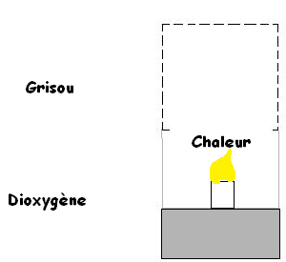
Correction
Le grisou et le dioxygène sont des gaz, ils peuvent donc rentrer à l’intérieur de la lampe. Au contact de la flamme, l’explosion peut donc se produire dans cet espace. Triangle du feu fermé.

Slide 17
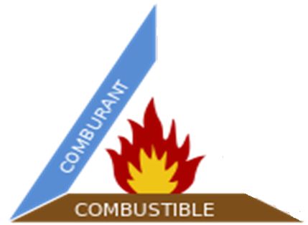
En revanche, la flamme ne peut pas passer à travers la grille métallique car la chaleur dégagée par la combustion est évacuée par le métal qui est un très bon conducteur thermique.
A l’extérieur, le triangle du feu est ouvert.

